Slide 1
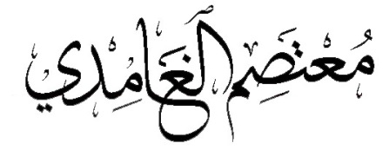
شرح حرف الألف من الوحدة الثالثة
لمادة لغتي الصف الأول الابتدائي
الفصل الدراسي الأول
مراجعة الحروف السابقة

Slide 2
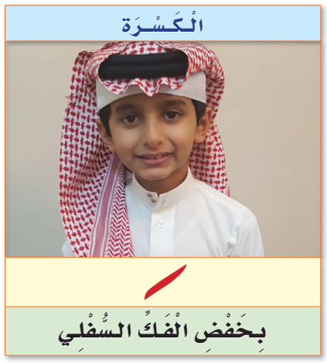
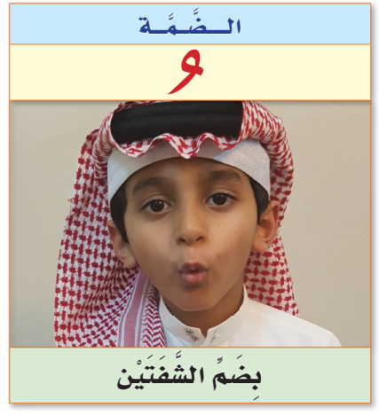
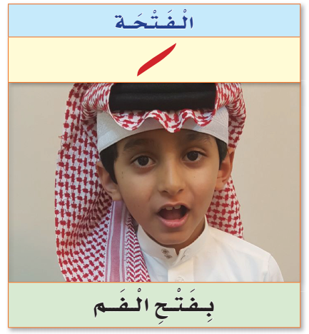
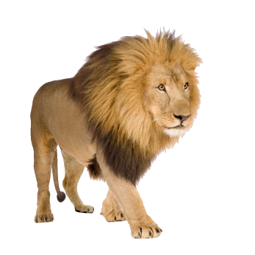
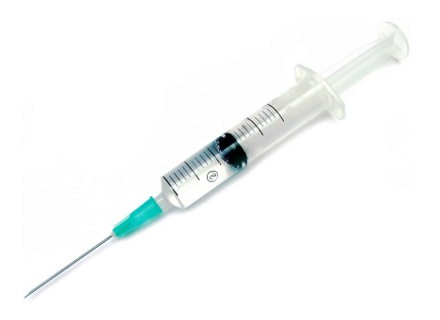
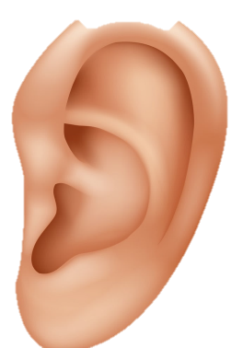
إِبْرَةُ
أُذُنُ
أَسَدُ

Slide 3
حروف المد
قبلها
قبلها

Slide 4
أتدرب على نطق الحروف
اقرأ
اقرأ
اقرأ
اقرأ
اقرأ
اقرأ
اقرأ
اقرأ
اقرأ
اقرأ
اقرأ
اقرأ

Slide 5
أُفرق بين الحروف المتقاربة في الشكل
سَامَ
ـا
حرف الألف
سَلَمَ
ـلـ
حرف اللام

Slide 6
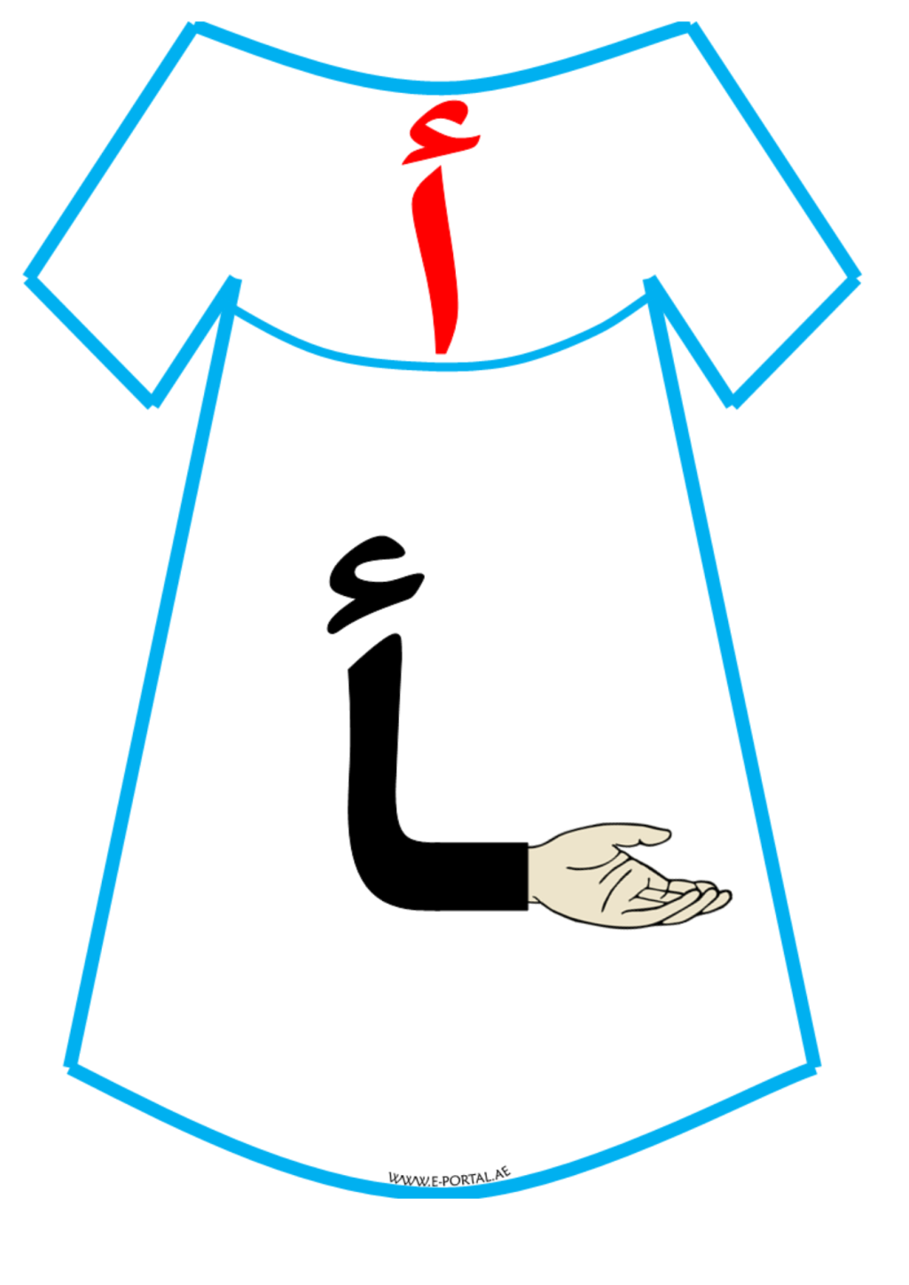
مواضع حرف الألف في الكلمة
في آخر الكلمة
منفصل
في أول الكلمة
في وسط الكلمة
يأتي متصلا في كل المواضع إلا في أول الكلمة فلا يأتي بهذ الشكل

Slide 7
مقطعان لكيفية كتابة
حرف الألف
أول الكلمة
وسط الكلمة متصل
وسط الكلمة منفصل
آخر الكلمة متصل
آخر الكلمة منفصل
عرض
كتابة الحرف من الكتاب
اضغط هنا

Slide 8
أضع الحرف في مكانه المناسب
سَـ لَ
ـأَ
إِ

Slide 9
أضع الحرف في مكانه المناسب
مِرَ
ـأُ
أُ

Slide 10
أضع الحرف في مكانه المناسب
نَبَـ
أُ
ـأُ

Slide 11
أضع الحرف في مكانه المناسب
قَرَ
أَ
ـأَ

Slide 12
أقرأُ الكلمات مع الحركات الثلاثة
صَدَأَ
أُسِرَ
أَمَلُ
أُلِمَ
دَرَأَ

Slide 13
أقرأُ الكلمات مع حروف المد
إِيمَانُ
آيَةُ
إِينَاسُ
أُولَى

Slide 14
تدريب منزلي
يُرسل للطالب/ـه
أقرأُ الكلمات مع الحرف الساكن
اضغط هنا
رَأْسُ
فَأْسُ
بَأْسُ

Slide 15
المقطع الصوتي
لبعض كلمات الدرس
الكلمة | المقطع الصوتي
إِبْرَاهِيمُ
أَعِيشُ
الْأَمْوَاجُ
مَدِينَتِي
ـمُ
هِيـ
رَا
إِبْـ
ـشُ
عِيـ
أَ
جُ
وَا
أَمْـ
الْـ
ـتِي
ـنَـ
دِيـ
مَـ

